Slide 1


ООО Инновационный центр «КАМАЗ»
Введение в компьютерное зрение в автономном вождении
Урок 5 Основы обработки данных с камеры
2019 г.

Slide 2

ООО Инновационный центр «КАМАЗ»
Цветовые пространства
квартал / год
2019 г.

Slide 3
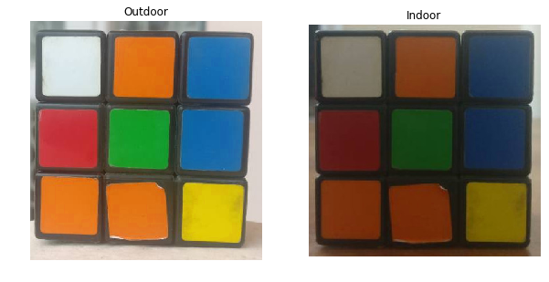
The RGB Color Space

Slide 4
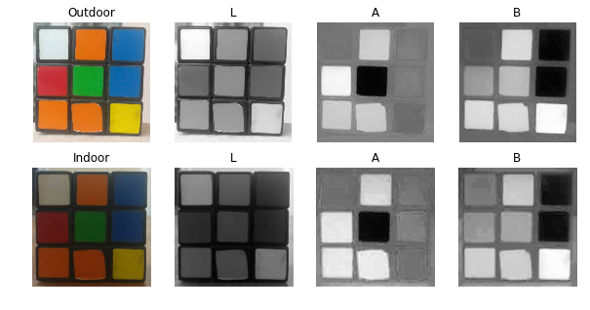
The LAB Color-Space
L – Lightness ( Intensity ).
a – color component ranging from Green to Magenta.
b – color component ranging from Blue to Yellow.

Slide 5
The HSV Color Space
H – Hue ( Dominant Wavelength ).
S – Saturation ( Purity / shades of the color ).
V – Value ( Intensity ).

Slide 6

ООО Инновационный центр «КАМАЗ»
Базовые функции обработки изображений
квартал / год
2019 г.

Slide 7

ООО Инновационный центр «КАМАЗ»
Примеры реализации в коде
квартал / год
2019 г.

Slide 8
ООО Инновационный центр «КАМАЗ»
Получение цвета пикселя
Для цветного представления
Vec3b data = Img_mat.at<Vec3b>(i,j);
data[0] = // blue pixel data[1] = // green pixel
Для представления в сером цвете
img.at<uchar>(j,i) = 255;
квартал / год
2019 г.

Slide 9
ООО Инновационный центр «КАМАЗ»
Заголовки
#include <opencv2/core/core.hpp>
#include <opencv2/highgui/highgui.hpp>
#include <opencv2/imgproc.hpp>
//фигуры для рисования

Slide 10
ООО Инновационный центр «КАМАЗ»
Заголовки
#include <opencv2/core/core.hpp>
#include <opencv2/highgui/highgui.hpp>
#include <opencv2/imgproc.hpp>
//фигуры для рисования

Slide 11

ООО Инновационный центр «КАМАЗ»
Спасибо за внимание!

